Slide 1
4ch PWM transmitter & 4ch tachometer
2020. 12. 1

Slide 2
Usage
switch를 이용하여 모터 선택(1~4 선택 가능)
VR을 이용하여 PWM 선택(switch가 on 되어 있는 모터에 영향을 줌) switch off 인 경우는 이전에 선택한 pwm 신호 출력됨
Motor를 꺼야 할 경우, switch 선택 후, pwm을 0 으로 설정
Pwm 은 0 ~ 255 선택 가능

Slide 3
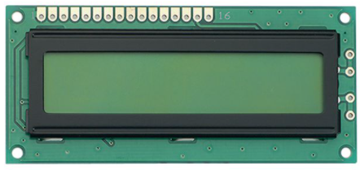
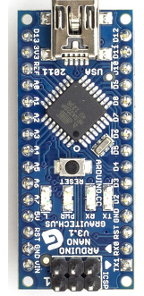
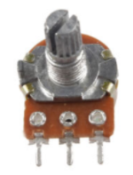
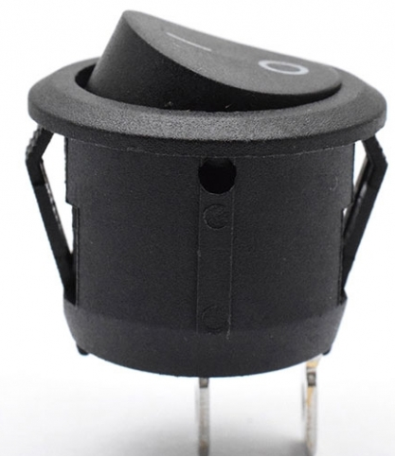

PWM Transmitter
Vin
SCL
SDA
M1
5k
M2
M3
10k
M4
M1
M2
M3
M4
GND
Output Terminal

Slide 4
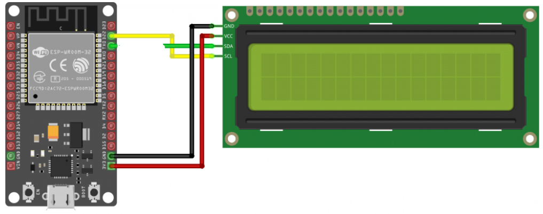
4-ch Tachometer
Input Terminal
S3
GND
S4
S2
S1
S1
S2
S3
S4
Input : 2, 4, 18, 19

